Slide 1
Criptografia tradicional
Substituição de símbolos
Permutação de símbolos
Esteganografia
Livro de códigos
Máquina de cifragem

Slide 2
Criptografia tradicional
Bibliografia adicional
F.L. Bauer. Decrypted Secrets - methods and maxims of cryptology, 2nd edition.Springer Verlag, 2001.
Simon Singh. The Code Book. Ed. Doubleday, 1999 (tradução pela Ed. Record - O livro dos códigos)

Slide 3
Substituição
Cada símbolo (letra) é substituído por outro
  por função matemática
  por tabela
Considerando 26 letras, tem-se 26! possibilidades (cerca de 4.10²⁶):
26! = 403.291.461.126.605.635.584.000.000:
Com 1 milisegundo por tentativa, seriam necessários 10¹⁰ anos

Slide 4
Criptografia Clássica
Cifras de substituição: cada letra é substituída por uma outra
  Cifra de César: cada letra é substituída pela terceira letra adiante do alfabeto
abcdefghijklmnopqrstuvwxyz
DEFGHIJKLMNOPQRSTUVWXYZABC
d a n i e l a
G D Q L H O D

Slide 5
Cifra de deslocamento
c = (m + k) mod n
  c : símbolo cifrado
  m: símbolo claro
  k: chave (deslocamento)
  n: quantidade de símbolos
Cifra de César
  c = (m + 3) mod 26
teste de uma cifra de cesar
whvwh gh xpd fliud gh fhvdu

Slide 6
Criptoanálise
Muito poucas tentativas (só 25)
alzal kl bth jpmyh kl klzsvjhtluav
zkyzk jk asg iolxg jk jkyruigsktzu
yjxyj ij zrf hnkwf ij ijxqthfrjsyt
xiwxi hi yqe gmjve hi hiwpsgeqirxs
whvwh gh xpd fliud gh ghvorfdphqwr
vguvg fg woc ekhtc fg fgunqecogpvq
uftuf ef vnb djgsb ef eftmpdbnfoup
teste de uma cifra de deslocamento

Slide 7
Cifra Affine
c = (am + b) mod n
  c : símbolo cifrado
  m: símbolo claro
  a,b: chave
  n: quantidade de símbolos
Para cifragem e decifragem serem possíveis:
  mdc(a,n) = 1
  a e n devem ser primos entre si (primos relativos)

Slide 8
Cifra Affine
Cifragem:
  c = (am + b) mod n
Decifragem:
  m = a⁻¹(c - b) mod n
a⁻¹ é o inverso multiplicativo de a, em módulo n
(a⁻¹ . a) mod n =1

Slide 9
Cifra Affine
(a⁻¹ . a) mod n =1
Para n= 26:
  (1 . 1) mod 26 = 1 1⁻¹ = 1
  (3 . 9) mod 26 = 1 3⁻¹ = 9 e 9⁻¹ = 3
  (5 . 21) mod 26 = 1 5⁻¹ = 21e 21⁻¹ = 5
  (7 . 15) mod 26 = 1 7⁻¹ = 15 e 15⁻¹ = 7
  (11 . 19) mod 26 = 1 11⁻¹ = 19 e 19⁻¹ = 11
  (17 . 23) mod 26 = 1 17⁻¹ = 23 e 23⁻¹ = 17
  (25 . 25) mod 26 = 1 25⁻¹ = 25
1, 3, 5, 7, 9, 11, 15, 17, 19, 21, 23 e 25 são os únicos valores possíveis para a

Slide 10
Exemplo
FMXVEDKAPH FER BNDKR XRSREFM ORUDSDKDVSH VU FEDKAPRKDL YEVLRHHRH
Contagem dos caracteres:
R (8 vezes), D (7 vezes), E, H, K (5 vezes cada), F, S, V (4 vezes cada)
Hipótese:
R = e D = t
4a + b = 17
19a + b = 3
Resolvendo, tem-se a = 6 e b = 19, o que não é possível

Slide 11
Exemplo
FMXVEDKAPH FER BNDKR XRSREFM ORUDSDKDVSH VU FEDKAPRKDL YEVLRHHRH
R (8 vezes), D (7 vezes), E, H, K (5 vezes cada), F, S, V (4 vezes cada)
Hipótese:
Para R = e, D = t obtém-se a=6
Para R = e, E = t obtém-se a=13
Para R = e, H = t obtém-se a=8
Para R = e, K = t obtém-se a=3 e b=5

Slide 12
Exemplo
FMXVEDKAPH FER BNDKR XRSREFM ORUDSDKDVSH VU FEDKAPRKDL YEVLRHHRH
Cifragem: c = (3m + 5) mod 26
Decifragem: m = 9(c - 5) mod 26
algorithms are quite general definitions of arithmetic processes

Slide 13
Cifra de substituição
Substituição é feita através de uma tabela
Exemplo
  a:D b:L c:R d:Y e:V f:O g:H h:E
  i:Z j:X k:W l:P m:T n:B o:G p:F
  q:J r:Q s:N t:M u:U v:S w:K x:A
  y:C e:I

Slide 14
Criptografia Clássica
Cifras de substituição: pode-se usar uma chave (senha)
Chave: saruman e gandalf
abcdefghijklmnopqrstuvwxyz
SARUMNEGDLFBCHIJKOPQTVWXYZ
d a n i e l a
U S H D M B S

Slide 15
Criptoanálise
Facilmente realizada analisando-se a frequência dos símbolos (letras, digramas e trigramas)
Inglês
  E (12%)
  T, A, O, I, N, S, H, R (de 6 a 9%)
  D, L (4%)
  C, U, M, W, F, G, Y, P, B (de 2,8 a 1,5%)
  V, K, J, X, Q, Z (menos de 1%)

Slide 16
Criptoanálise
Digramas
  TH, HE, IN, ER, AN, RE, ED, ON, ES, ST, EN, AT, TO, NT, HA, ND, OU, EA, NG, AS, OR, TI, IS, ET, IT, AR, TE, SE, HI, OF
Trigramas
  THE, ING, AND, HER, ERE, ENT, THA, NTH, WAS, ETH, FOR, DTH

Slide 17
Exemplo
YIF QFMZRW QFYV ECFMD ZPCVMRZW NMD
ZVEJB TXCDD UMJN DIFEFMDZ CD MQ
ZKCEYFCJMYR NCW JCSZR EXCHZ UNMXZ NZ
UCDRJ XYYSMRT M EYIFZW DYVZ VYFZ
UMRZ CRW NZ DZJJXZW GCHS MR NMD
HNCMF QCHZ JMXJZW IE JYUCFWD JNZ DIR

Slide 18
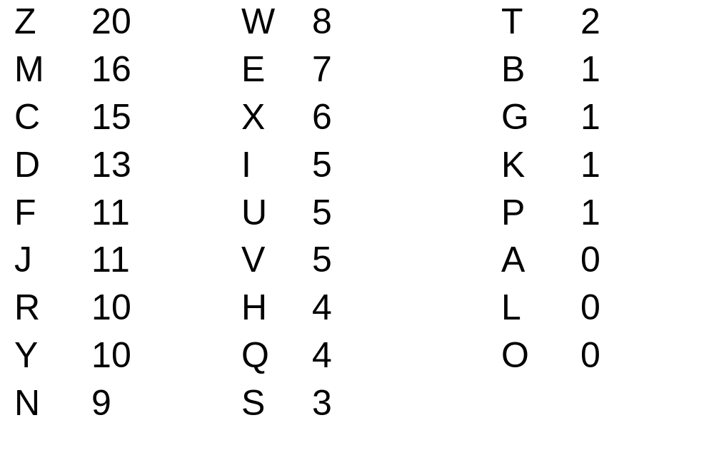
Frequência das letras

Slide 19
Freqüência dos símbolos
Inglês
  etaoinsrhldcumfpgwybvkxjqz (e: 12 %)
Francês
  etainroshdlcfumgpwbyvkqxjz (e: 13 %)
Alemão
  enirsatdhulgocmbfwkzpvjyxq (e: 18 %)

Slide 20
Freqüência dos símbolos
Português
  aeosirnutdclmpgfbvqhxzjkwy (a: 13 %)
a: 13 %
e: 11%
o: 10%
s: 7%
i: 7%
r: 6%

Slide 21
Substituição Poli-alfabética
Várias tabelas, determinadas por uma chave alfanumérica de tamanho m
Exemplo: m=7, chave=SECRETA
este sistema nao e seguro
secr etasecr eta s ecreta
“Soma” em modulo n (26), onde a=0, b=1, c=2, etc
wwvv wbslior rto w wgxyko

Slide 22
Criptoanálise
Também por frequência
Passo 1 : tamanho da chave
  Ajuste de curva de frequência
Passo 2 : determinação de cada tabela
  Requer bastante texto
  Criptoanálise monoalfabética para cada tabela

Slide 23
Criptoanálise
Passo 1: tamanho da chave
  Índice de coincidência (Ic): a probabilidade de dois símbolos quaisquer serem iguais
  Ic(x)=Σp_{i}²
  para i variando entre os símbolos do alfabeto (entre 1 e 26, para 26 letras)

Slide 24
Criptoanálise
Passo1: tamanho da chave
  Para um texto totalmente randômico (igual probabilidade para todos os símbolos):
  Ic(x)=26.(1/26)²=0,038
  Para a língua inglesa:
  Ic(x)=0,065

Slide 25
Exemplo
CHREEVOAHMAERATBIAXXWTNXBEEOPHBSBQMQEQERBW
RVXUOAKXAOSXXWEAHBWGJMMQMNKGRFVGXWTRZXWIAK
LXFPSKAUTEMNDCMGTSXMXBTUIADNGMGPSRELXNJELX
VRVPRTULHDNQWTWDTYGBPHXTFALJHASVBFXNGLLCHR
ZBWELEKMSJIKNBHWRJGNMGJSGLXFEYPHAGNRBIEQJT
AMRVLCRREMNDGLXRRIMGNSNRWCHRQHAEYEVTAQEBBI
PEEWEVKAKOEWADREMXMTBHHCHRTKDNVRZCHRCLQOHP
WQAIIWXNRMGWOIIFKEE

Slide 26
Exemplo
CHREEVOAHMAERATBIAXXWTNXBEEOPHBSBQMQEQERBW
RVXUOAKXAOSXXWEAHBWGJMMQMNKGRFVGXWTRZXWIAK
LXFPSKAUTEMNDCMGTSXMXBTUIADNGMGPSRELXNJELX
VRVPRTULHDNQWTWDTYGBPHXTFALJHASVBFXNGLLCHR
ZBWELEKMSJIKNBHWRJGNMGJSGLXFEYPHAGNRBIEQJT
AMRVLCRREMNDGLXRRIMGNSNRWCHRQHAEYEVTAQEBBI
PEEWEVKAKOEWADREMXMTBHHCHRTKDNVRZCHRCLQOHP
WQAIIWXNRMGWOIIFKEE
Teste de Kasiski: procurar por strings repetidos
CHR: nas posições 1, 166, 236, 276 e 286
mdc(165, 235, 275, 285) = 5

Slide 27
Exemplo
Para m = 1: Ic=0,045
Para m = 2: Ic=0,048 e 0,047
Para m = 3: Ic=0,047 0,048 e 0,047
Para m = 4: Ic=0,050 0,049 0,052 e 0,051
Para m = 5: Ic=0,090 0,093 0,080 0,072 e 0,098
Para m = 6: Ic=0,053 0,051 0,055 0,054 0,051 e 0,057
Para m = 7: Ic=0,052 0,053 0,064 0,049 0,052 0,057 e 0,052

Slide 28
Criptoanálise
Caso da cifra de Vigenere: Índice de coincidência mútua MIc
MIc (x,y^{g}) = (Σf_{i} f_{i-g})/n²
onde n é o número de símbolos, i e g variam entre 0 e n-1, e a distância entre x e y varia entre 0 e o tamanho esperado da chave (-1)

Slide 29
Criptoanálise
Supondo, por exemplo, que a chave tenha tamanho 5
Calcula-se então todos os
MIc (xi,xj^{g}) para 1 ≤ i < j ≤ 5 e 0 ≤ g ≤ 25
Com isto obtém-se a distância relativa entre os caracteres da chave

Slide 30
Criptoanálise
Exemplo (para chave de tamanho 5)
MIc(1,2) =
.028 .027 .028 .034 .039 .037 .026 .025 .052
.068 .044 .026 .037 .043 .037 .043 .037 .028
.041 .041 .034 .037 .051 .045 .042 .036
(para g variando de 0 a 25)
O maior índice ocorre para g=9
Portanto a distância entre o primeiro caracter da chave e o segundo é de 9 caracteres
x1-x2=9

Slide 31
Criptoanálise
Exemplo (para chave de tamanho 5)
Procede-se analogamente para
MIc(1,2) MIc(1,3) MIc(1,4), MIc(1,5)
MIc(2,3) MIc(2,4), MIc(2,5)
MIc(3,4) MIc(3,5)
MIc(4,5)
Isto permite determinar as distâncias entre todas as letras da chave

Slide 32
Criptoanálise
Exemplo (para chave de tamanho 5)
Seja então
x2 = x1 + 17
x3 = x1 + 4
x4 = x1 + 21
x5 = x1 + 10
A chave é então uma variação sobre AREVK

Slide 33
Criptoanálise
A chave é então uma variação sobre AREVK
26 tentativas determinam a chave correta:
AREVK BSFWL CTGXM DUHYN EVIZO
FWJAP …….. JANET (!)
Se a chave não for “legível”, então 26 tentativas de decifragem determinam a combinação correta

Slide 34
Criptoanálise
Caso específico da cifra de Vigenere: Índice de deslocamento Mg
Mg = (Σp_{i} f_{i+g})/(n/m)
onde n é o número de símbolos, i e g variam entre 0 e n-1, e m é o tamanho da chave
o valor de g que aproximar mais Mg de Ic (índice de coincidência) é o valor da letra na chave

Slide 35
Criptoanálise
Exemplo (para chave de tamanho 5)
Mg(y₁) =
.035 .031 .036 .037 .035 .039 .028 .028 .048
.061 .039 .032 .040 .038 .038 .044 .036 .030
.041 .043 .036 .033 .049 .043 .041 .036
(para g variando de 0 a 25)
O maior índice ocorre para y₁ =9
Portanto a primeira letra da chave é J

Slide 36
Criptoanálise
Exemplo (para chave de tamanho 5)
Mg(y₂) =
.069 .044 .032 .035 .044 .034 .036 .033 .030
.031 .042 .045 .040 .045 .046 .042 .037 .032
.034 .037 .032 .034 .043 .032 .026 .047
(para g variando de 0 a 25)
O maior índice ocorre para y₂ =0
Portanto a segunda letra da chave é A

Slide 37
Criptoanálise
Exemplo (para chave de tamanho 5)
Os índices calculados são 9, 0, 13, 4, 19
Chave provável é JANET
Texto decifrado:
The almond tree was in tentative blossom. The days were longer, often ending with magnificent evenings of corrugated pink skies. The hunting season was over, with hounds and guns put away for six months. The vineyards were busy again as the well-organized farmers treated their vines and the more lackadaisical neighbors hurried to do the pruning they should have done in november.

Slide 38
Criptografia Clássica
Cifras de transposição: a ordem das letras é trocada. Uso de várias linhas ou rolos.
Chave: 3
d a n i e l a
d i a
a e
n l
D I A A E N L

Slide 39
Permutação (transposição)
Trocar a ordem dos símbolos (letras)
Reordenamento por chave
Exemplo:
  1 2 3 4 5 6
  3 5 1 6 4 2
  she sells seashells by the sea shore

Slide 40
Permutação (transposição)
Trocar a ordem dos símbolos (letras)
Reordenamento por chave
Exemplo:
  1 2 3 4 5 6
  3 5 1 6 4 2
  she sells seashells by the sea shore
  shesel lsseas hellsb ythese ashore
  eeslsh salses lshble hsyeet hraeos
  eeslshsalseslshblehsyeethraeos

Slide 41
Criptoanálise
Determinação se substituição ou permutação por análise de freqüência
Frequência não serve para permutação
Ataque é mais fácil se uma (ou mais) palavras são conhecidas
Ataque procura por digramas ou trigramas

Slide 42
Criptoanálise
Exemplo: sea
eeslsh
salses <- reordenar colunas
lshble
hsyeet
hraeos

Slide 43
Criptoanálise
Exemplo: sea
eseslh
sealss <- reordenar colunas (sea)
llshbe
hesyet
horaes

Slide 44
Criptoanálise
Exemplo: sea
hesesl
sseals
ellshb
thesye <- reordenar colunas (the)
shorae

Slide 45
Criptoanálise
Exemplo: sea
shesel
lsseas
hellsb
ythese
ashore <- reordenar colunas (shore)

Slide 46
Esteganografia
Uma mensagem de despedida
-----------INICIO DE ESTEGANOGRAFIA--------------
Joao jogou ateh cair. Pedro usa mais borracha. Maria quer ver Rafaela.
-----------FIM DE ESTEGANOGRAFIA------------------
DICA: ha um padrão para uma determinada granularidade de informação...

Slide 47
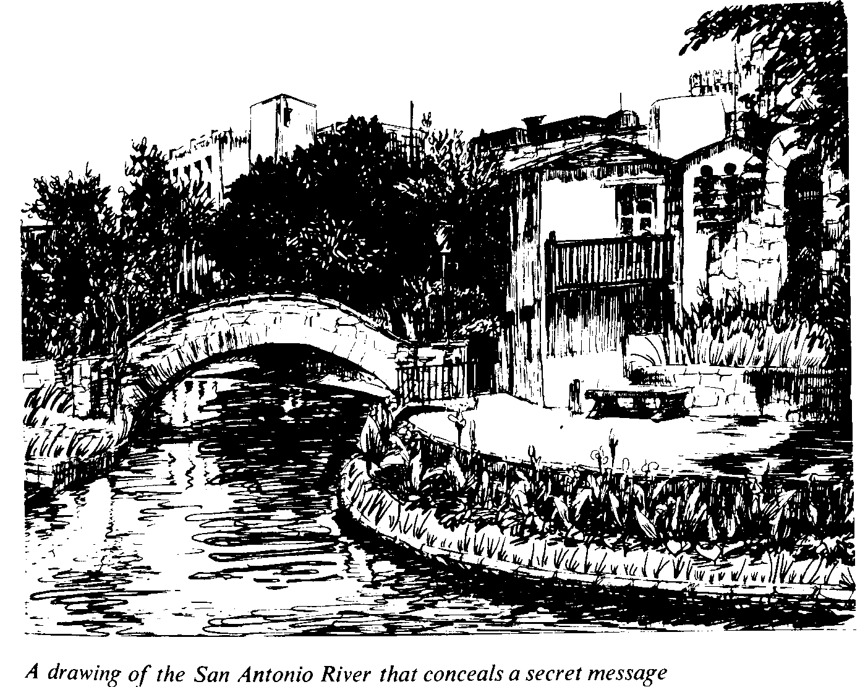
Esteganografia
Exemplo

Slide 48
Esteganografia
Código morse escondido nas plantas na margem do rio
  uma planta = uma letra
  folha curta = ponto
  folha longa - traço
-.-. --- -- .--. .-.. .. -- . -. - ... / --- ..-. / -.-. .--. ... .- / -- .- / - --- / --- ..- .-. / -.-. .... .. . ..-. / -.-. --- .-.. / .... .- .-. --- .-.. -.. / .-. / ... .... .- .-- / --- -. / .... .. ... / ...- .. ... .. - / - --- / ... .- -. / .- -. - --- -. .. --- / -- .- -.-- / .---- .---- - .... / .---- ----. ....- ..…
  Compliments of CPSA MA to our chief Col Harold R Shaw on his visit to San Antonio may 11th 1945

Slide 49
Esteganografia
Links interessantes na Wikipedia
http://en.wikipedia.org/wiki/Steganography
Programa com esteganografia e criptografia:
Secureengine
  esconde um ou mais arquivos em outro
  esconde nas zonas de alto contraste
  esconde com cifragem (AES)
Página que usa esteganografia e spam
http://www.spammimic.com

Slide 50
Cifra de Beale
Usar índices para palavras ou letras dentro de uma frase pré-estabelecida
“Esta é uma frase de exemplo gratuita”
5 21 18 9 6 23 28 6

Slide 51
Cifra de Beale
Usar índices para palavras ou letras dentro de uma frase pré-estabelecida
“Esta é uma frase de exemplo gratuita”
5 21 18 9 6 23 28 6
e l e f u g i u

Slide 52
Cifragem nos livros de Dan Brown
Livro: Digital Fortress (Ed. Inglesa)
Sequência de números no fim do livro:
128 10 93 85 10 128 98 112 6 6 25 126 39 1 68 78
Substituindo pela letra inicial do número do capítulo
WECGEWHYAAIORTNU
Reorganizando em uma matriz 4 x 4
W E C G
E W H Y
A A I O
R T N U
Lendo as colunas: We are watching you

Slide 53
Cifragem nos livros de Dan Brown
Livro: Deception Point (Ed. Inglesa)
Sequência de números e letras no fim do livro:
1 V 116 44 11 89 44 46 L 51 130 19 118 L 32 118 116 130 28
116 32 44 133 U 130
Substituindo os números pela letra inicial dos capítulos
TVCIRHIOLFENDLADCESCAIWUE
Reorganizando em uma matriz 5 x 5
T V C I R
H I O L F
E N D L A
D C E S C
A I W U E
Lendo as colunas: The Da Vinci code will surface

Slide 54
Cifra Playfair
Distribuir as letras do alfabeto em um quadrado de 5 x 5 (I = J)
Separar o texto a ser cifrado em grupos de 2 letras (após eliminar espaços)
Procurar cada grupo de 2 letras no quadrado e substituir de acordo com algumas regras

Slide 55
Cifra Playfair
Exemplo (chave - Charles):
C H A R L
E S B D F
G I K M N
O P Q T U
V W X Y Z
Mesma linha: para direita (mi -> NK)
Mesma coluna: para baixo (ge -> OG)
Senão: avançar na linha até a mesma coluna
(me -> GD, et -> DO)

Slide 56
Cifra Playfair
Criptoanálise:
Freqüência dos digramas
Na língua inglesa: th en an in er re es
O mesmo digrama sempre é codificado para a mesma dupla

Slide 57
Cifra de Hill
Idéia: operar sobre m caracteres do texto normal para produzir m caracteres no texto cifrado
A chave K é uma matriz quadrada (m,m)
Para decifrar, usa-se a matriz inversa K⁻¹
Toda a aritmética é em módulo n (a quantidade de símbolos do alfabeto)
Para matriz inversa existir: mdc(det K, n) = 1

Slide 58
Cifra de Hill
Exemplo (para m=2 e n=26)
K = 11 8
3 7
ou seja
  y1 = (11 x1 + 3 x2) mod 26
  y2 = (8 x1 + 7 x2) mod 26

Slide 59
Cifra de Hill
Para cifrar july (9 20 11 24)
(9 20) x 11 8 = (99+60 72+140) = (3 4)
3 7
(11 24) x 11 8 = (121+72 88+168) = (11 22)
3 7
O texto cifrado é (3 4 11 22) = DELW
Para decifrar K⁻¹ = 7 18
23 11

Slide 60
Cifra de Hill
Transposição é um caso especial da cifra de Hill, onde cada elemento é 0 ou 1
Para a cifra anteriormente mostrada:
K = 0 0 1 0 0 0
0 0 0 0 0 1
1 0 0 0 0 0
0 0 0 0 1 0
0 1 0 0 0 0
0 0 0 1 0 0

Slide 61
Cifra ADFGVX
Formar um quadrado de 6 x 6, indexando as linhas e colunas pelas letras A D F G V X
Distribuir no quadrado as 26 letras e 10 dígitos
Exemplo: A D F G V X
A 8 p 3 d 1 n
D l t 4 o a h
F 7 k b c 5 z
G j u 6 w g m
V x s v i r 2
X 9 e y 0 f q

Slide 62
Cifra ADFGVX
Exemplo: A D F G V X
A 8 p 3 d 1 n
D l t 4 o a h
F 7 k b c 5 z
G j u 6 w g m
V x s v i r 2
X 9 e y 0 f q
Cifrar um símbolo indicando sua linha e coluna (a -> DV, t -> DD, 1 -> AV)

Slide 63
Cifra ADFGVX
Exemplo:
attack at 10 pm
DV DD DD DV FG FD DV DD AV XG AD GX
A seguir, reordenar as letras de acordo com uma palavra chave
Exemplo : MARK fica AKMR (ordem alfabética)
VD DD DV DD GD FF VD DD VG AX DX AG

Slide 64
Cifra de fluxo
Idéia: gerar um fluxo de chaves k1 k2 k3 ….
Cifrar um fluxo de texto normal m1 m2 m3….., produzindo c1 c2 c3…. = E(m1,k1) E(m2,k2) E(m3k3)…..
Usa-se uma função g para gerar a seqüência ki
Esta função recebe uma chave K como entrada
A cifra é denominada síncrona se cada elemento ki depende somente de K
A função é denominada não-síncrona se cada ki depende da chave e de elementos prévios do texto normal (mj) ou do texto cifrado (cj)

Slide 65
Cifra de fluxo
Exemplo para g
sejam k_{i}, 1 ≤ i ≤ m, as m primeiras chaves (z_{i} =k_{i})
então:
z_{i+m} = Σc_{j} z_{i+j} mod 2 para 0 ≤ j ≤ m-1
sendo c_{i}, 0 ≤ i ≤ m-1, constantes pré-definidas (0 ou 1)
Facilmente implementável usando-se um registrador de deslocamento de m bits, com realimentação (via exor) nos pontos onde c_{i}=1

Slide 66
Máquina Enigma
Lâmpadas
Teclado
Fiação
Disco1
Disco2
Disco3
Refletor
A
a
B
b
C
c
D
d
E
e
F
f

Slide 67
Máquina Enigma
Posições Iniciais dos discos
  26 x 26 x 26 = 17.576
Combinações dos discos
  123, 132, 213, 231, 312, 321 = 6
Fiação (6 pares de letras, mais 14 não pareadas)
  = 100.391.791.500
Total
  Produto dos fatores acima = 10 ¹⁷
Analisando uma combinação por minuto, levaria 1,9 x 10 ⁹ anos !

Slide 68
Máquina Enigma
Enigma de 1930 = 10 ¹⁷ (6 pares)
Enigma de 1936 = 1,5 x 10 ¹⁹ (10 pares)
Enigma de 1938 - 5 discos = 1,5 x 10 ²⁰
Enigma da Marinha - 4 discos entre 8 possíveis = 1,8 x 10 ²²
Links interessantes
http://www.codesandciphers.org.uk/enigma/
http://www.codesandciphers.org.uk/anoraks/index.htm

Slide 69
Turing
Ponto de partida: texto cifrado conhecido (ou estimado)
  exemplo: wetter seria cifrado por ETJWPX
Laço: w - E(e) - T(t) - W(w)
Posições do laço: S, S+1, S+3
Máquinas Enigma em paralelo
Combinar (eletricamente) até encontrar

Slide 70
Turing
Objetivo: descobrir a combinação e posição inicial dos discos
E
Lâmpada
Enigma sem fiação (posição S)
w
e
Enigma sem fiação (posição S+1)
T
Enigma sem fiação (posição S+3)
t
W

Slide 71
Criptografia Clássica
Problemas
  Criptoanálise relativamente fácil se os algoritmos forem conhecidos
  Criptoanálise baseada em freqüência de letras e em tamanho ou distância de seqüência de letras
  Algoritmos empregados devem fazer parte do segredo

Slide 72
Criptografia Contemporânea
Premissa de Kerckhoffs:
«A segurança de um criptosistema não deve depender de se manter o algoritmo em segredo. Ela deve ser baseada somente no sigilo sobre a chave.»
Um bom criptosistema deve ter (permitir) um número gigantesco de chaves

Slide 73
Criptografia Contemporânea
Baseada principalmente em cifras.
Uso intensivo de chaves:
  O texto cifrado é o resultado da função de encriptação aplicada a dois valores: a chave e o texto original:
    C = E ( M , K )
  O texto original é obtido a partir da função de decriptação aplicada a dois valores: a chave e o texto cifrado:
    M = D ( C , K )

Slide 74
Criptografia Contemporânea
Um bom criptosistema deve garantir que:
  é muito difícil inferir a senha ou o texto original conhecendo-se o algoritmo e o texto cifrado
  é muito difícil inferir a senha conhecendo-se o algoritmo, o texto cifrado e o texto original

Slide 75
Criptografia Contemporânea
Baseada em:
  Confusão: deve fazer a relação entre a chave e a mensagem cifrada tão complexa quanto possível, sendo impossível deduzir a chave a partir da análise do texto cifrado
  Difusão: deve eliminar redundâncias da mensagem original, distribuindo-as pela mensagem cifrada, sendo impossível deduzir o texto original a partir da análise do texto cifrado

Slide 76
Criptografia Contemporânea
Criptografia simétrica: a mesma chave (senha) é usada para cifrar e decifrar
  Isso não implica que os algoritmos usados nessas etapas sejam os mesmos
  C = E ( M , K ) & M = D ( C , K )
Criptografia assimétrica: são usadas duas chaves distintas, uma para cifrar e outra para decifrar
  Normalmente são dois algoritmos distintos
  C = E ( M , K_{C} ) & M = D ( C , K_{D} )

Slide 77
Criptografia Contemporânea
Criptografia simétrica baseada em:
  substituição
  transposição
  compressão (eliminação de bits)
  expansão (duplicação de bits)
  operações aritméticas (soma, multiplicação)
  operações lógicas de deslocamento
  operação XOR (código ASCII)
  t. orig.: “A” : 65 : 01000001
  chave: “5” : 53 : 00110101 (xor cifragem)
  t. cifr.: “t” : 116 : 01110100
  chave: “5” : 53 : 00110101 (xor decifragem)
  t. orig.: “A” : 65 : 01000001

Slide 78
Criptografia Contemporânea
A cifragem pode ser feita em:
  fluxo: realizada bit a bit. Pouco usada
  bloco: realizada sobre um conjunto de bits. Bastante usada
    Os blocos podem ser cifrados independentemente
    Ou podem ser cifrados encadeadamente: cada etapa influi na cifragem do bloco seguinte

